Slide 1
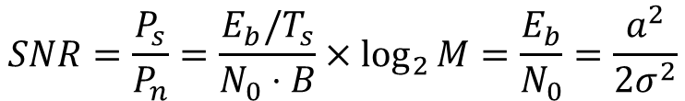
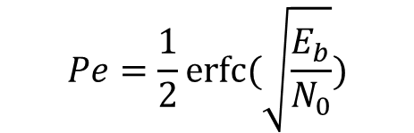
理论计算
$$Pe=\frac{1}{2}erfc⁡(\sqrt{\frac{E_{b}}{N_{0}}})$$
$$SNR=\frac{P_{s}}{P_{n}}=\frac{E_{b}/T_{s}}{N_{0}⋅B}×\log_{2}{M}=\frac{E_{b}}{N_{0}}=\frac{a^{2}}{2σ^{2}}$$

Slide 2
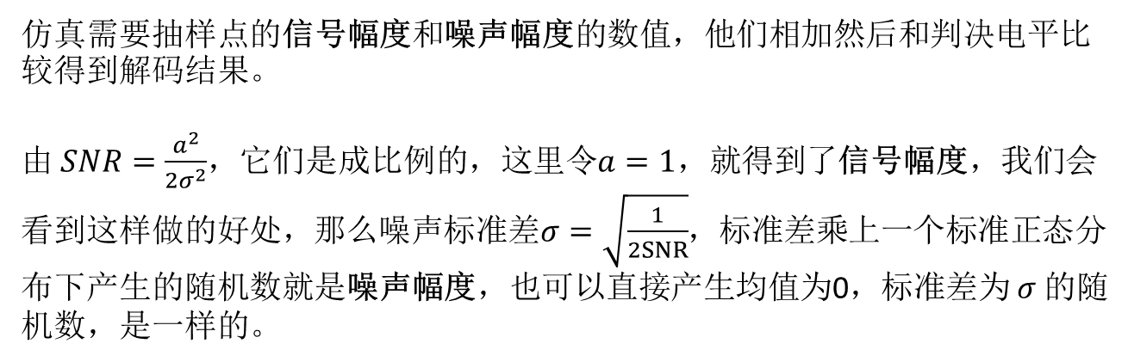
仿真
误码率随 SNR 的变化关系
仿真需要抽样点的信号幅度和噪声幅度的数值，他们相加然后和判决电平比较得到解码结果。
由 $SNR=\frac{a^{2}}{2σ^{2}}$，它们是成比例的，这里令$a=1$，就得到了信号幅度，我们会看到这样做的好处，那么噪声标准差$σ=\sqrt{\frac{1}{2SNR}}$，标准差乘上一个标准正态分布下产生的随机数就是噪声幅度，也可以直接产生均值为0，标准差为$σ$的随机数，是一样的。

Slide 3
仿真
接收机前信号产生
2PSK 后是调频信号，我们可以把它转化为基带信号进行仿真，转换之后的基带信号是双极性的。
使用sign函数和randn函数即可得到幅度为1，1和-1分布概率2为0.5的信号。
a = sign(randn(1, N))
噪声
noise = randn(1, N)*sigma
接收的信号
r = a + noise;

Slide 4
仿真
判决
易知判决电平为0，大于0判为1，小于0判为-1，再次使用符号函数，得到判决结果
deci = sign(r)

Slide 5
仿真
误码率统计
将判决结果和产生的双极性信号进行比较，统计误码个数，可以得到误码率
发 1 判 -1，相减得 -2，错判
发 1 判 1，相减得 0，正判
发 -1 判 1，相减得 2，正判
发 -1 判 -1，相减得 0，错判
因此我们将判决结果和信号相加，取绝对值后再除以 2 就是误码数（0或1），对所有的结果求和即得总误码数
c_err = b_err = sum(abs(deci-a)/2)
误码率为
cer = c_err / N
误信率相同

Slide 6
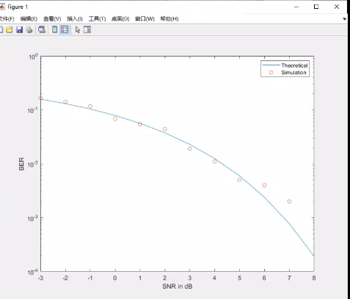
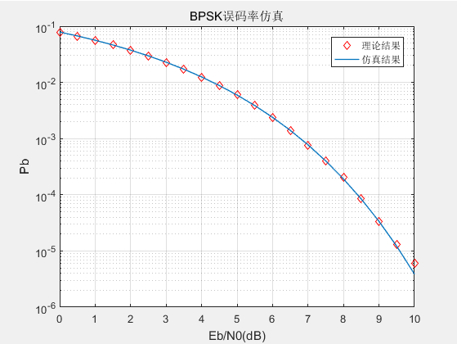

Slide 7
